Slide 1
第五课 华罗庚

Slide 8
光顾：

Slide 21
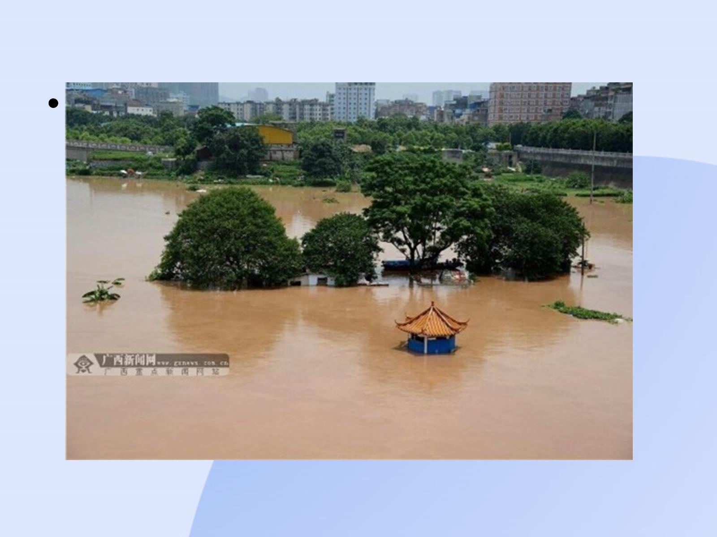

Slide 33
吉尼斯世界纪录

Slide 40
柜台和鞍马

Slide 50
拉纤和纤绳

Slide 51
少年闰土和中年闰土

Slide 70
夸张的作用

